Slide 1
S2 연병장
2015.12.09
By Edan

Slide 2
V1.0 – 2015.12.09 초안 작성
V1.1 – 2015.12.16 4:3해상도 대응 방식 변경(Ui여백 삭제)
V1.2 – 2016.01.05 유닛 해고 UI 추가.

Slide 3
개요
연병장 정의
내가 보유 하고 있는 병력 및 전투에 관련된 정보를 열람하는 건물
기획 의도
자신의 전투에 관련한 정보를 한눈에 파악 할 수 있는 편의 기능.

Slide 4
연병장 플로어
연병장 선택
연병장 UI
최대 보유
가능 병사 수
최대 부상병 수용량
전투력
식량 소모량
버프 정보
병력
상세 정보
현재 보유 한
병사 수
현재 보유한
부상병 수

Slide 5
기능 정의1-1
연병장은 타운 생성시 고정된 위치에 건설된 상태로 등장 한다.
연병장은 업그레이드 할 수 없다.
연병장에서는 병력과 전투에 관련한 정보를 알 수 있다.
최대 병력 수 : 내가 보유할 수 있는 최대 병사 수
현재 보유 병력 수 : 현재 내가 보유하고 있는 수
최대 부상병 수용양 : 현재 수용할 수 있는 최대 부상병 수
현재 수용 중인 부상병 수 : 현재 수용중인 부상병 수
소모 식량 : 병사들이 시간당 소모하는 식량
전투력 : 유저의 강함을 측정하는 단위
부대 구성 정보 : 현재 보유 중인 병력 구성 정보
버프 정보 : 현재 적용되고 있는 버프의 종류 및 효과

Slide 6
용어 정의1-2
연병장(Drillground)
최대 병력 수(Max Troops) : 내가 보유할 수 있는 최대 병사 수
현재 보유 병력 수(Troops) : 현재 내가 보유하고 있는 수
최대 부상병 수용양(Max Injured) : 현재 수용할 수 있는 최대 부상병 수
현재 수용 중인 부상병 수(Injured) : 현재 수용중인 부상병 수
부대 정보(Troops Information) : 현재 보유 중인 병력 구성 정보
버프 정보(Buff Information) : 현재 적용되고 있는 버프의 종류 및 효과
식량 소모량(Consume Food) : 병력이 한시간당 소모하는 식량
전투력 (Power) : 수치화한 유저의 강함의 정도

Slide 7

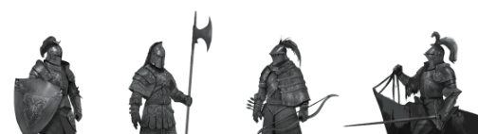
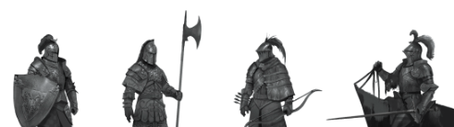
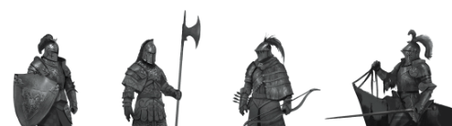
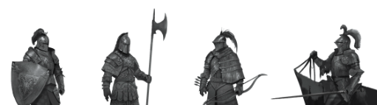

연병장UI
- 부대 정보
Max Troop : 99999/99999
Injured : 99999/99999
부대 정보를 보여준다.
보유할 수 있는 최대 유닛/현재 보유중인 유닛(타운 안에 남아있는 병력만), 보유 가능한 부상병 / 현재 부상병을 표시해 준다.
식량 소모량은 보유하고 있는 모든 병력의 식량 소모량을 표기한다.(성 밖으로 나간 병력 포함)
선택에 따라 부대 정보와 버프 정보를 볼 수 있다.
부대 정보와 버프 정보는 상하로 스크롤 된다.
부대 정보창에서 유닛을 해고 할 수 있다.
Consume Food : 999M/h
Power : 999999999
Troops
Information
Buff
Information
Spearman
Unit Volume : 99999/99999
Archer
Unit Volume : 99999/99999
Cavalry
Unit Volume : 99999/99999
유닛 정보
유닛 ICON과
유닛 이름
유닛 별 보유 숫자를 표기 한다.
Shieldman
Unit Volume : 99999/99999
Archer
Unit Volume : 99999/99999
Middle Archer
Unit Volume : 99999/99999
16:9
Cavalry
Unit Volume : 99999/99999
Cavalry
Unit Volume : 99999/99999
유닛을 해고 할 수 있는 UI
Spearman
Disband
Unit

Slide 8

연병장UI
- 병력 해고
Max Troop : 99999/99999
Injured : 99999/99999
Are you sure you want to disband the selected Units ?
Consume Food : 999M/h
Power : 999999999
Troops
Information
Buff
Information
LV 50. Spearman
Unit Volume : 99999/99999
99999
/ 99999
LV 50. Archer
Unit Volume : 99999/99999
disband
LV 50. Cavalry
Unit Volume : 99999/99999
해고 팝업UI
LV 50. Shieldman
Unit Volume : 99999/99999
유닛 해고
유닛 해고 버튼을 누르면 유닛 우측에 해고 버튼이 출력 된다.
해고 버튼을 터치하면 해고할 유닛 수를 선택하는 팝업 창이 출력 된다.
해고 팝업 UI의 병력수는 0을 기본 값으로 한다.
슬라이드를 하여 해고할 유닛 수를 선택 할 수 있다.
직접 입력창을 터치해 출력되는 키패드를 이용해 해고할 유닛 수를 선택 할 수 있다.
팝업 창의 해고 버튼을 누르면 선택된 유닛의 수 만큼 사라진다.
생산에 들어간 자원은 환원되지 않는다.
해고는 선택 즉시 이루어 진다.
뒤로 가기 혹은 다른 영역을 선택하면 해고 버튼은 사라진다.
LV 50. Archer
Unit Volume : 99999/99999
LV 50. Archer
Unit Volume : 99999/99999
16:9
LV 50. Cavalry
Unit Volume : 99999/99999
LV 50. Cavalry
Unit Volume : 99999/99999
LV 50. Spearman
Disband
Unit
Go Training
School

Slide 9
연병장 UI
- 버프 정보
Max Troop : 99999/99999
Injured : 99999/99999
Consume Food : 999M/h
Power : 999999999
Troops
Information
Buff
Information
Spearman Attack +0%
Cavalry Attack +999%
Shieldman Attack +999%
Archer Attack +999%
현재 적용 받고 있는 모든 버프의 목록과 효과치를 보여 준다.
버프 정보창에서 기술 연구 UI로 바로 이동이 가능하다
March Speed +999%
Max Troop Volum +999%
Food Resource Collect Speed +999%
Consume Food -999%
Build Speed+999%
Technology Develop Speed +999%
March Speed +999%
Max Troop Volum +999%
16:9
Food Resource Collect Speed +999%
식량 소모량 -999%
건물 건설 속도 +999%
아카데미 연구 속도 +999%
아카데미 연구 속도 +999%
아카데미 연구 속도 +999%
Go
Reserch

Slide 10
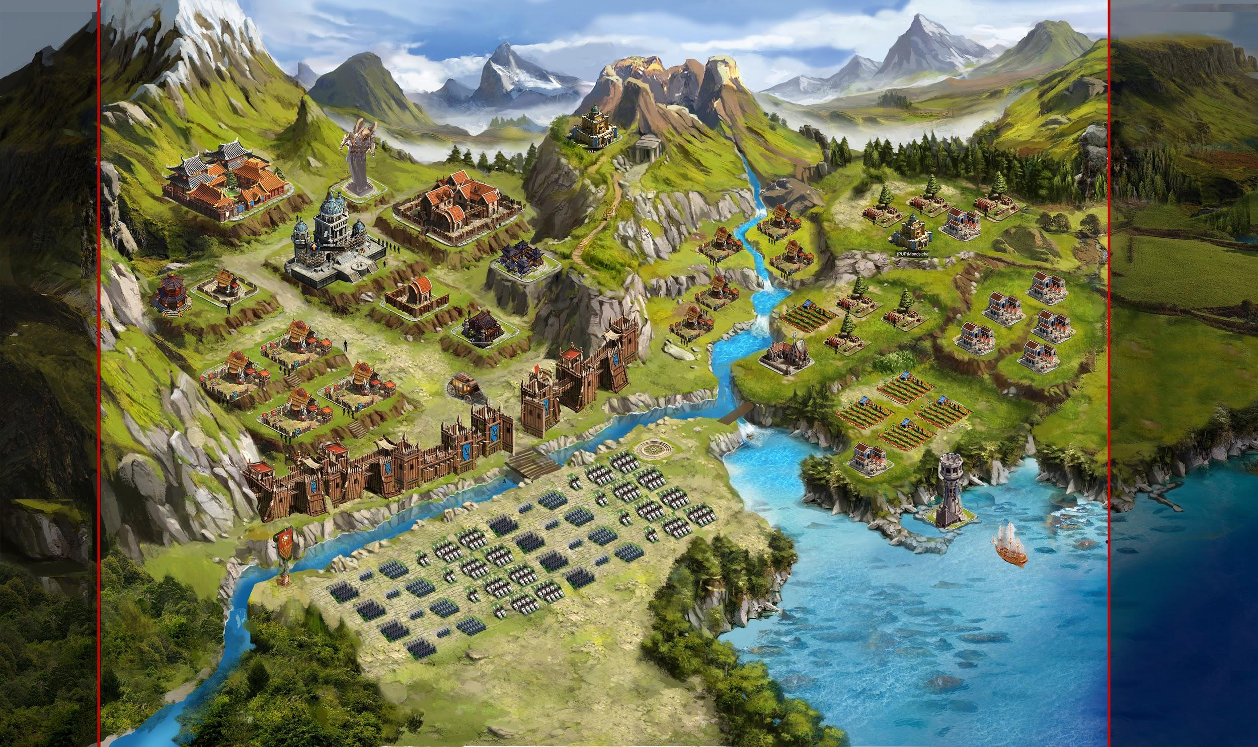
유닛 훈련 후, 연병장 이동
유닛 수집을 하면, 아래 경로를 따라 연병장으로 이동하여 정렬한다.
연병장으로 정렬하는 순간 2D 스프라이트로 변경한다.

Slide 11
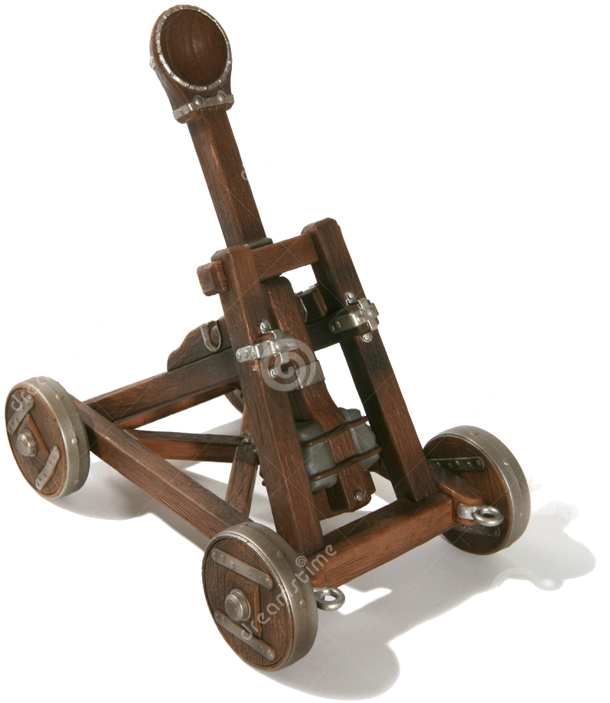
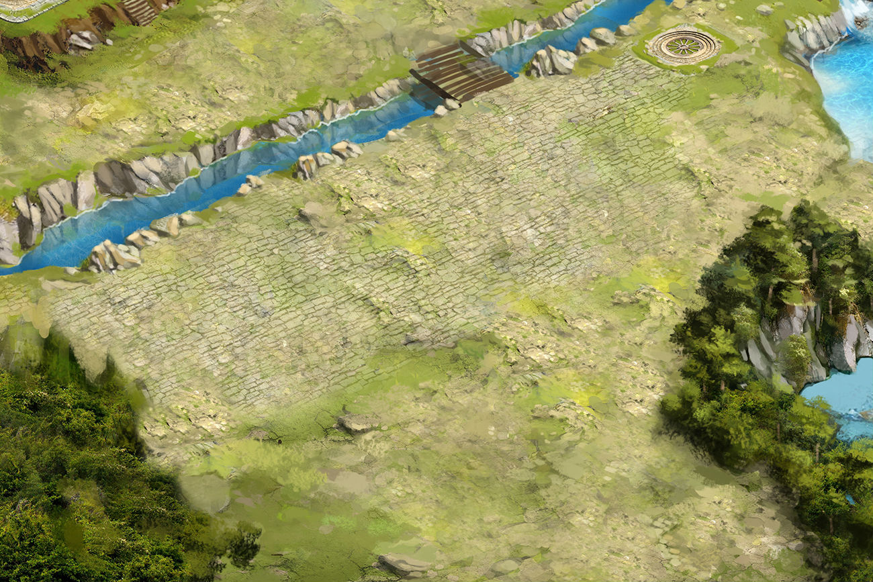
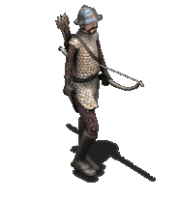

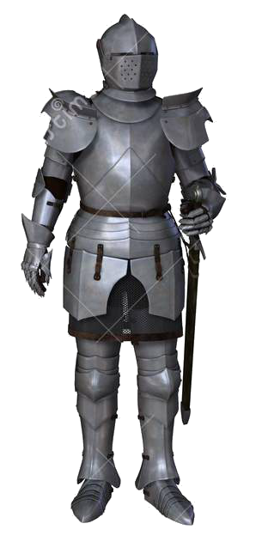
연병장 유닛 배치 방식
1칸에 9캐의 캐릭터로 구성 (기병은 6개 고려)
공성 병기는 1개의 유닛으로 구성
부대 추가 기준 1/2k/4k/6k/8k/10k
부대 내 캐릭터 추가 기준
1/400/800/1200/1600/2000
예) 궁수 450 → 궁수부대1개 내부에 2개 캐릭터
1
2
1
3
2
4
1
3
5
2
4
보병
1
3
5
2
4
기병
1
3
5
2
4
궁병
1
3
5
2
4
창병
5
3
5
6
4
궁기병
3
5
4
석궁병
2
1
부대가
바라보는 방향

Slide 12

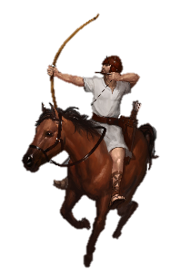
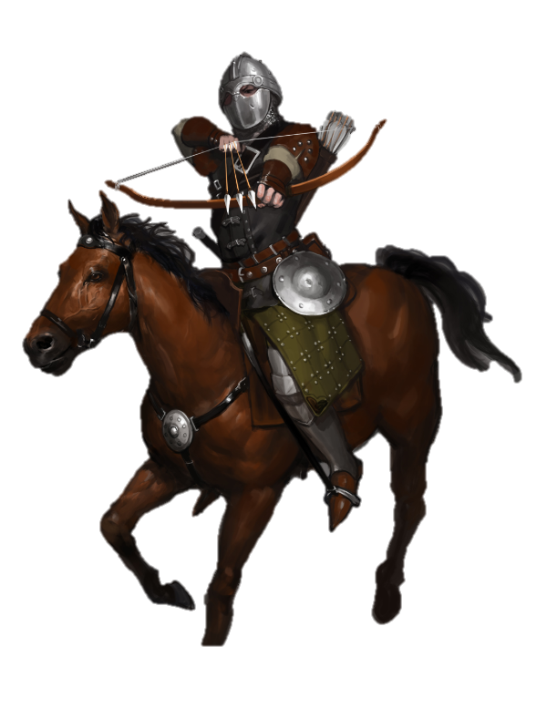
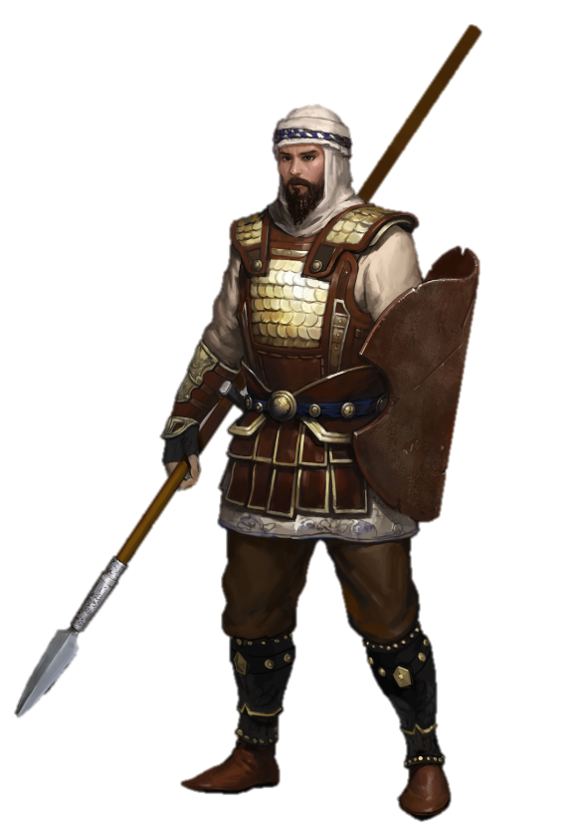
부대상세정보
부대 편성 설정 버튼
※ 부대 편성 설정 버튼은 3개(출정 시 사용이 가능 합니다)
부대상세정보
부대총수 2,000/3,000 총 식량소모 32.729/h
행군총계 2/3 부상병수 7,971/66,767
부대총수 : (마을 보유 병사 / 보유 전체 병사)
총 식량소모 : (병사 보유에 따른 식량 소모)
행군 총계 : (남은 행군 / 최대 행군)
부상병수 : (병원 부상병 수 / 병원 최대 부상병수)
121,231
121,231
121,231
121,231
병사를 클릭 시 병사 세부 정보 화면으로 이동 하게 되어집니다.
121,231
121,231
121,231
121,231
병과를 구분 하는 라인
※ 7개의 병과 처리합니다
121,231
121,231
121,231
121,231
동일 병과가 5개 이상이 되는 경우 라인이 없습니다
121,231
121,231
121,231
121,231
현재 보유 하고 있는 병력 수
←
부대정보
버프정보

Slide 13
부대상세정보
버프 상세 정보
보병
보병
공격력 +0% 방어력 +0%
체력 +0% 사거리 +0%
피해 량 감소 -0%
보병
궁병
공격력 +0% 방어력 +0%
체력 +0% 사거리 +0%
피해 량 감소 -0%
보병
기병
공격력 +0% 방어력 +0%
체력 +0% 사거리 +0%
피해 량 감소 -0%
보병
창병
공격력 +0% 방어력 +0%
체력 +0% 사거리 +0%
피해 량 감소 -0%
←
부대정보
버프정보
Notes:
보병공격 +0%

Slide 14

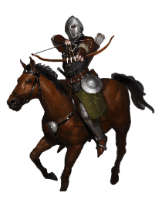

병사 세부 정보_Skill
병사 세부 정보
기마병(C)
공격력 : 10
방어력 : 10
체력 : 10
사정거리 : 10
이동속도 : 10
적재량 : 10
식량소모 : 10
전투력 : 1.0
돌격
일정한 확률로 공격하는 상대방의 원거리 부대를 공격 합니다.
돌격
일정한 확률로 공격하는 상대방의 원거리 부대를 공격 합니다.
돌격
일정한 확률로 공격하는 상대방의 원거리 부대를 공격 합니다.
보유 : 10000
←
Skill
해고하기
Skill
Story
Story

Slide 15
병사 세부 정보_Store
병사 세부 정보
기마병(C)
공격력 : 10
방어력 : 10
체력 : 10
사정거리 : 10
속도 : 10
적재량 : 10
식량소모 : 10
전투력 : 1.0
인류는 도구를 다루기 시작하면서부터 사냥을 배웠습니다. 돌도끼는 인류 최초의 무기 중 하나입니다. 비록 모양은 투박하지만 날카롭게 깎아낸 돌도끼는 매우 효과적인 사냥도구 입니다. 도끼병들은 부족의 젊고 건장한 남성들로 이루어져 있습니다. 그들은 부족의 여성과 아이, 노인들의 생계를 책임지는 부족의 가장들입니다. 오늘도 도끼병들은 가족을 먹여 살릴 수 있길 기도하며 사냥에 나섭니다.
보유 : 10000
←
Skill
해고하기
Skill
Story
Story

Slide 16
병사 세부 정보_해고하기
병사 세부 정보
기마병(C)
공격력 : 10
방어력 : 10
체력 : 10
사정거리 : 10
기마병(C)
병사 해고 시 부대 병력에서 병사는 제외 되어집니다.
보유 병사 : 100000
속도 : 10
적재량 : 10
식량소모 : 10
전투력 : 1.0
◀
100000
1/2
▶
10
10
10
영주님 병사를 해고 하시겠습니까 ?
해고하기
인류는 도구를 다루기 시작하면서부터 사냥을 배웠습니다. 돌도끼는 인류 최초의 무기 중 하나입니다. 비록 모양은 투박하지만 날카롭게 깎아낸 돌도끼는 매우 효과적인 사냥도구 입니다. 도끼병들은 부족의 젊고 건장한 남성들로 이루어져 있습니다. 그들은 부족의 여성과 아이, 노인들의 생계를 책임지는 부족의 가장들입니다. 오늘도 도끼병들은 가족을 먹여 살릴 수 있길 기도하며 사냥에 나섭니다.
보유 : 10000
←
Skill
해고하기
Skill
Story
Story

Slide 17
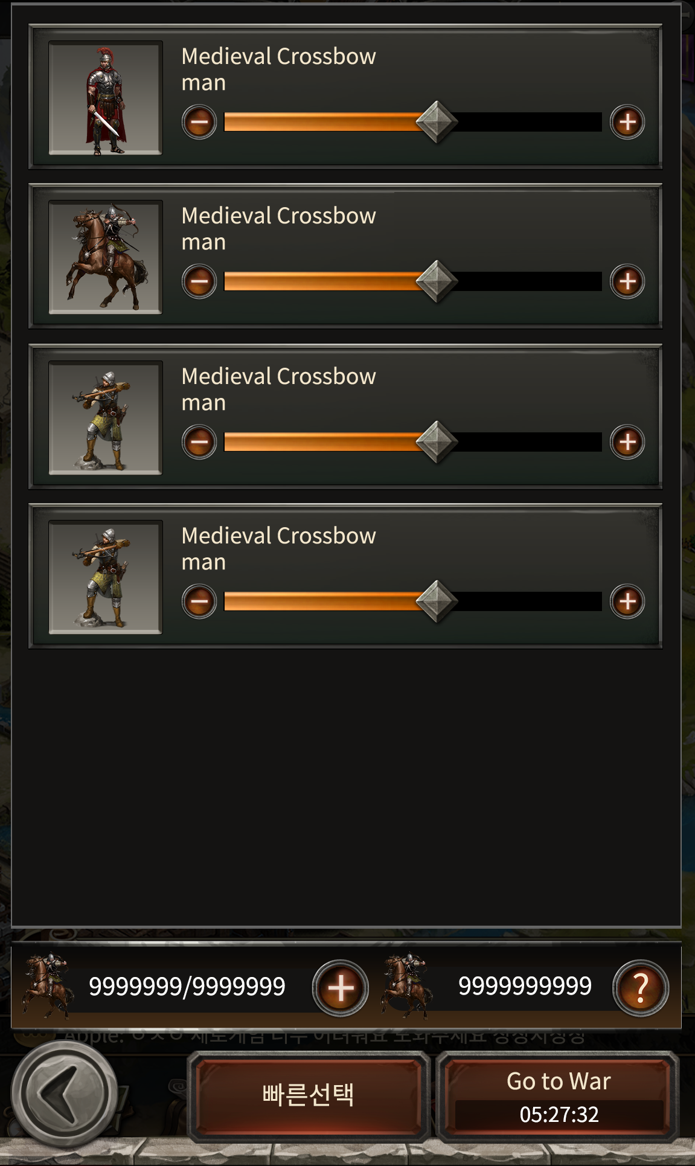
부대상세정보
부대 편성 설정
99999
99999
99999
99999
전체선택
저장

